Slide 1











数组(Array)
数组、索引、push/pop、遍历

Slide 2


u
理解数组的概念和定义方式
学习目标
掌握数组的读写操作及基本操作方法(push/pop)
u
Learning Objectives
u
学会使用循环遍历数组
u
能够处理嵌套数组

Slide 3

一、数组的定义
目标：掌握JS核心语法，理解异步编程，能构建交互式Web应用，搭建出一个动态网页。
数组是JavaScript中最常用的数据结构之一，它可以存储多个不同类型的数据，
并通过索引快速访问。本节课我们将学习数组的基本概念和常用操作方法。
关键词：
- Array（数组）
- Index（索引）
- push/pop（增删操作）
- Iteration（遍历）

Slide 4
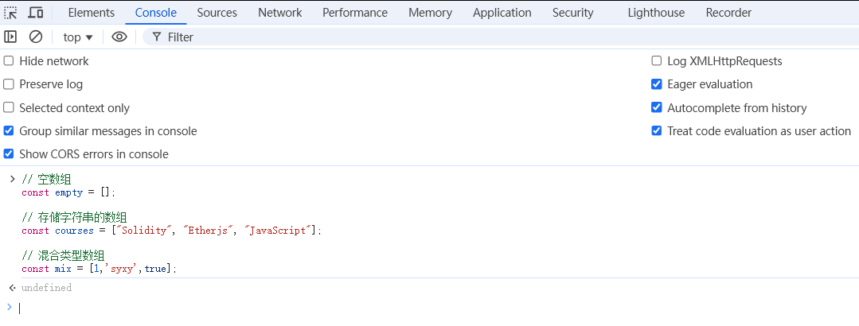
一、数组的定义
目标：掌握JS核心语法，理解异步编程，能构建交互式Web应用，搭建出一个动态网页。
什么是数组？
数组是一个能够存储多个值的JavaScript对象。这些值可以是任何类型：
数字、字符串、布尔值，甚至是其他数组。
创建数组的方法
1. 使用中括号[]创建空数组
2. 在创建时直接初始化元素
3. 可以混合存储不同类型的数据
代码示例：
// 空数组
const empty = [];
// 存储字符串的数组
const courses = ["Solidity", "Etherjs", "JavaScript"];
// 混合类型数组
const mix = [1,'syxy',true];
注意事项：
- 数组元素使用逗号分隔
- 可以存储任意类型的数据
- 数组长度是动态的，可以随时改变

Slide 5
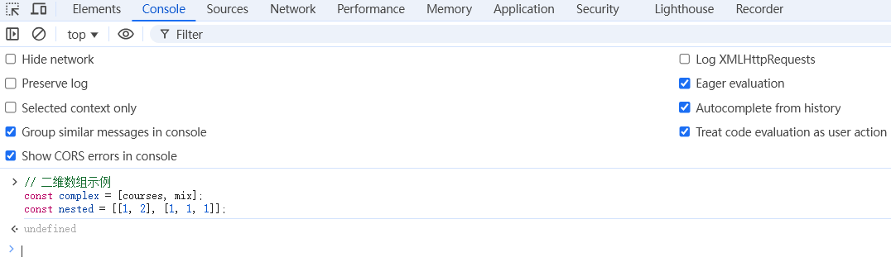
一、嵌套数组
目标：掌握JS核心语法，理解异步编程，能构建交互式Web应用，搭建出一个动态网页。
概念
嵌套数组是指数组的元素也是数组，这样的结构也称为多维数组。
它能够用来表示更复杂的数据结构，如矩阵或表格数据。
特点和用途
1. 可以创建任意层级的嵌套
2. 常用于处理表格或矩阵数据
3. 通过多个索引访问元素
代码示例：
// 二维数组示例
const complex = [courses, mix];
const nested = [[1, 2], [1, 1, 1]];
访问嵌套数组：
- 使用多层索引访问
- 每一层使用一个[]操作符

Slide 6
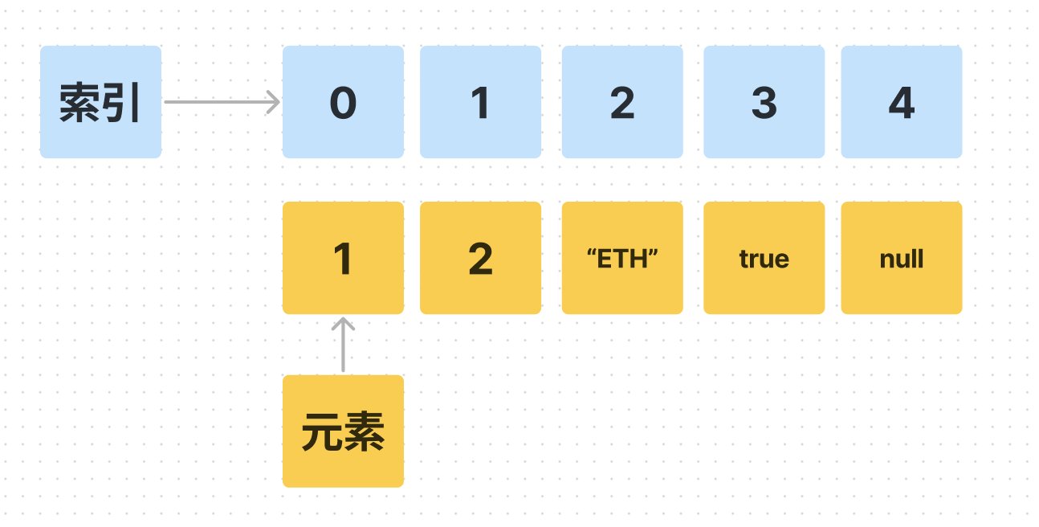
一、嵌套数组
目标：掌握JS核心语法，理解异步编程，能构建交互式Web应用，搭建出一个动态网页。

Slide 7
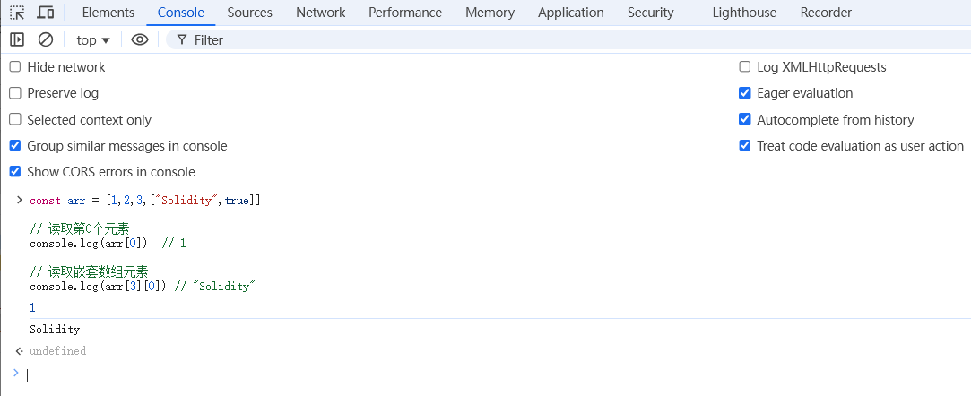
一、数组的读写操作 - 读取
目标：掌握JS核心语法，理解异步编程，能构建交互式Web应用，搭建出一个动态网页。
数组元素的访问
数组使用从0开始的索引来访问元素。理解索引是数组操作的基础。
重要概念：
1. 索引从0开始计数
2. 使用方括号[]访问元素
3. 可以访问多维数组的元素
代码示例：
const arr = [1,2,3,["Solidity",true]]
// 读取第0个元素
console.log(arr[0]) // 1
// 读取嵌套数组元素
console.log(arr[3][0]) // "Solidity"
注意事项：
- 访问不存在的索引返回undefined
- 注意索引范围，避免越界
- 嵌套数组需要多个索引逐层访问

Slide 8
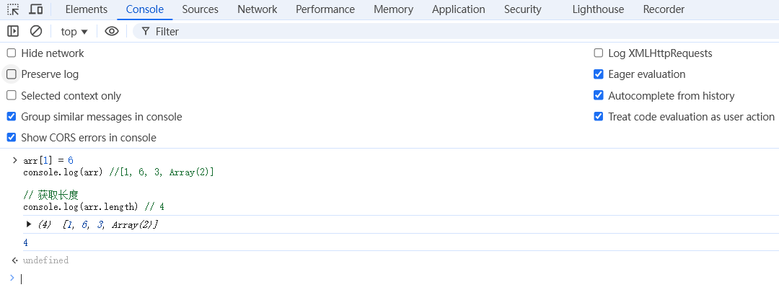
一、数组的读写操作 - 修改
目标：掌握JS核心语法，理解异步编程，能构建交互式Web应用，搭建出一个动态网页。
数组元素的修改
JavaScript数组的元素可以随时修改，这是数组的重要特性之一。
修改操作的特点：
1. 直接通过索引赋新值
2. 可以修改任意位置的元素
3. 支持不同类型的值
代码示例：
// 修改元素
arr[1] = 6
console.log(arr) //[1, 6, 3, Array(2)]
// 获取长度
console.log(arr.length) // 4
重要属性：
- length属性返回数组长度
- length是动态的，会随数组变化
- 可以用来遍历数组

Slide 9
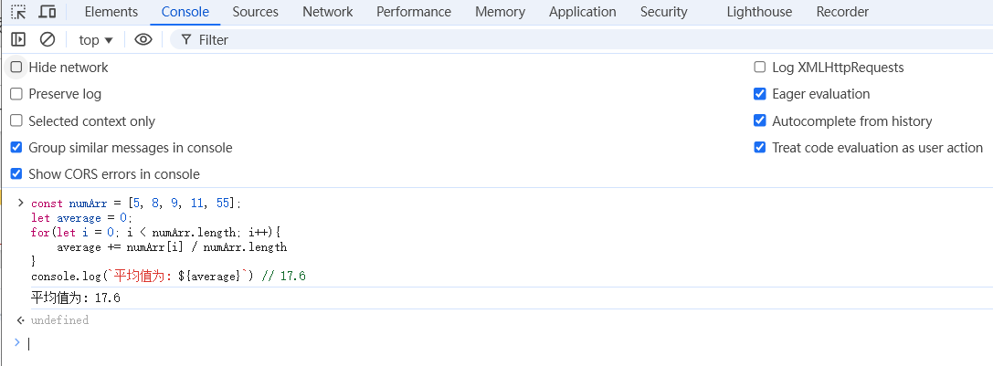
一、数组的遍历
目标：掌握JS核心语法，理解异步编程，能构建交互式Web应用，搭建出一个动态网页。
数组遍历的重要性
遍历是数组操作中最常见的需求，通过遍历可以访问数组中的每个元素。
遍历的方法：
1. for循环是最基本的遍历方式
2. 使用length属性确定循环次数
3. 可以在遍历时进行计算
代码示例：
const numArr = [5, 8, 9, 11, 55];
let average = 0;
for(let i = 0; i < numArr.length; i++){
average += numArr[i] / numArr.length
}
console.log(`平均值为: ${average}`) // 17.6
实践技巧：
- 使用let i声明循环变量
- 注意循环的终止条件
- 可以在循环中进行各种操作

Slide 10
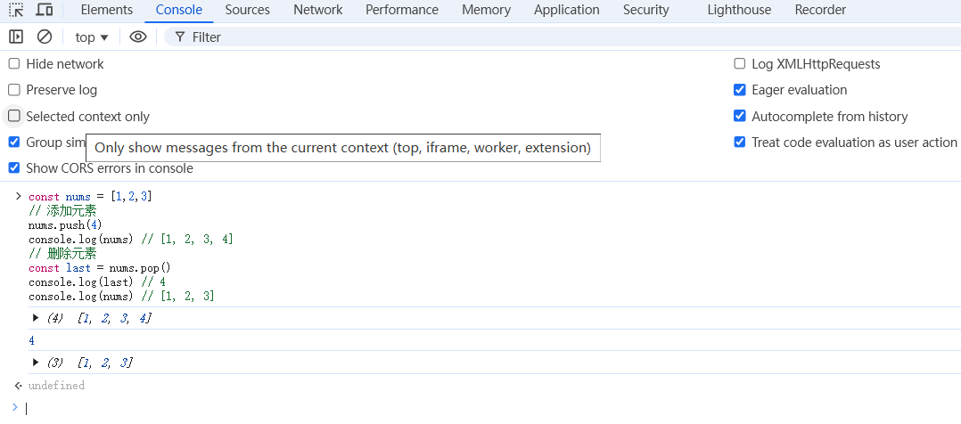
一、数组的增删操作
目标：掌握JS核心语法，理解异步编程，能构建交互式Web应用，搭建出一个动态网页。
数组的动态操作
JavaScript数组支持动态添加和删除元素，这使得数组非常灵活。
主要方法：
1. push(): 在数组末尾添加元素
2. pop(): 删除并返回最后一个元素
代码示例：
const nums = [1,2,3]
// 添加元素
nums.push(4)
console.log(nums) // [1, 2, 3, 4]
// 删除元素
const last = nums.pop()
console.log(last) // 4
console.log(nums) // [1, 2, 3]
方法特点：
- push()可以一次添加多个元素
- pop()每次只能删除一个元素
- 这些操作会改变原数组

Slide 11
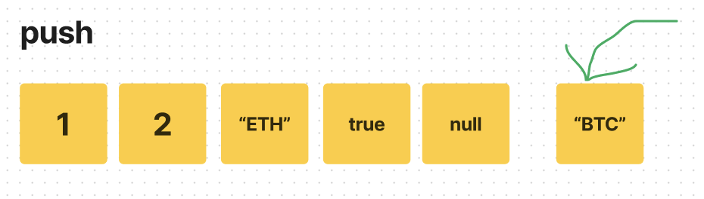
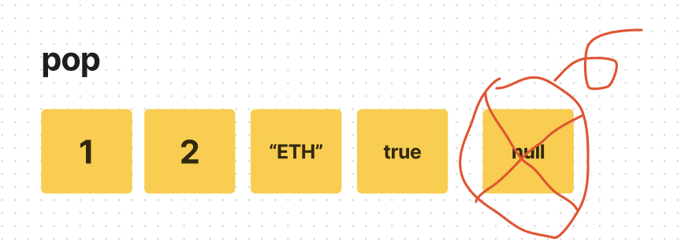
一、数组的增删操作
目标：掌握JS核心语法，理解异步编程，能构建交互式Web应用，搭建出一个动态网页。

Slide 12
一、实战练习
目标：掌握JS核心语法，理解异步编程，能构建交互式Web应用，搭建出一个动态网页。
综合练习
通过实战练习来巩固数组的基本操作。
练习要求：
1. 创建一个数字数组
2. 计算数组所有元素的平均值
3. 添加新的元素
4. 删除最后一个元素
5. 遍历并打印所有元素
代码框架：
const numbers = [1, 2, 3, 4, 5];
// 在此编写你的代码...
提示：
- 使用for循环遍历数组
- 使用push()和pop()操作元素
- 注意计算平均值的方法
- 使用console.log()输出结果

Slide 13

一、总结
本章要点
u 数组的基本概念
总结
总结
u 数组的常用操作
u 数组的高级特性
u 数组的最佳实践

